Slide 1

Praca dyplomowa inżynierska
Projekt i implementacja aplikacji wspomagającej zarządzanie finansami domowymi
Promotor: Dr inż. Roman Simiński
Autor: Łukasz Seremak
Notes:
Tematem mojej pracy był Projekt i implementacja aplikacji wspomagającej zarządzanie finansami domowymi. Tematyka pracy posłużyła przy tym głownie do zaprezentowania możliwości jakie oferują wykorzystane technologie.

Slide 2
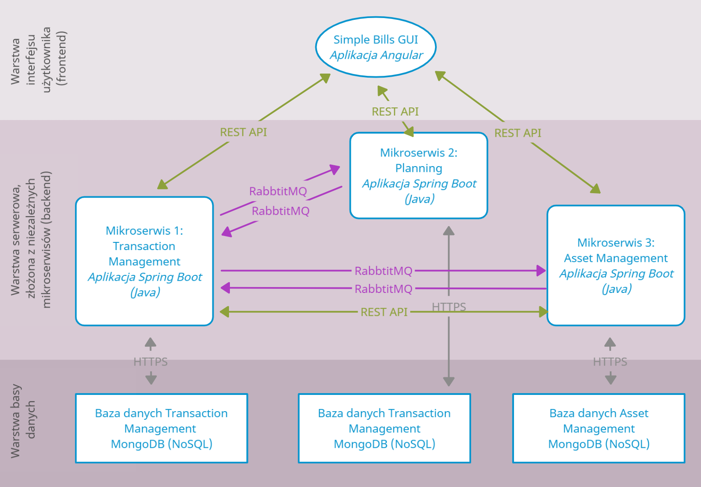
Architektura systemu
Notes:
Zaprojektowania i zaimplementowana w ramach pracy Aplikacja składa się z trzech warstw:
Warstwy aplikacji klienckiej
Warstwy serwerowej zbudowanej w oparciu o architekturę mikrousług, składającą się z 3 niezależnych mikroserwisów.
Warstwy danych. W tym przypadku wykorzystano bazę danych MongoDB dostępną w modelu SaaS.
Aplikacja kliencka komunikuje się z warstwą serwerową za pomocą interfejsu REST API, natomiast komunikacja pomiędzy poszczególnymi mikrousługami może być zrealizowana na dwa sposoby: synchronicznie – z wykorzystaniem interfejsu REST API oraz asynchronicznie z wykorzystaniem brokera wiadomości RABBIT MQ

Slide 3



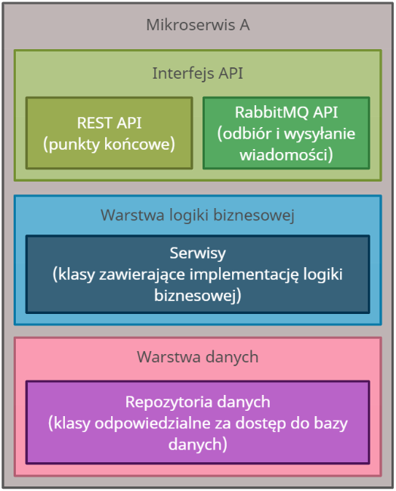
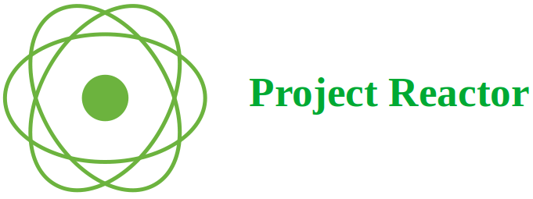


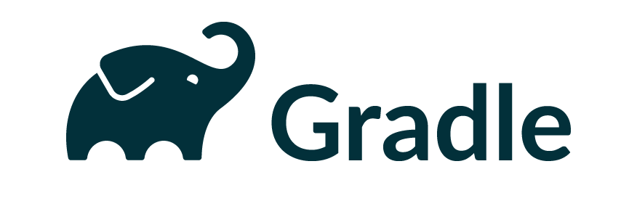

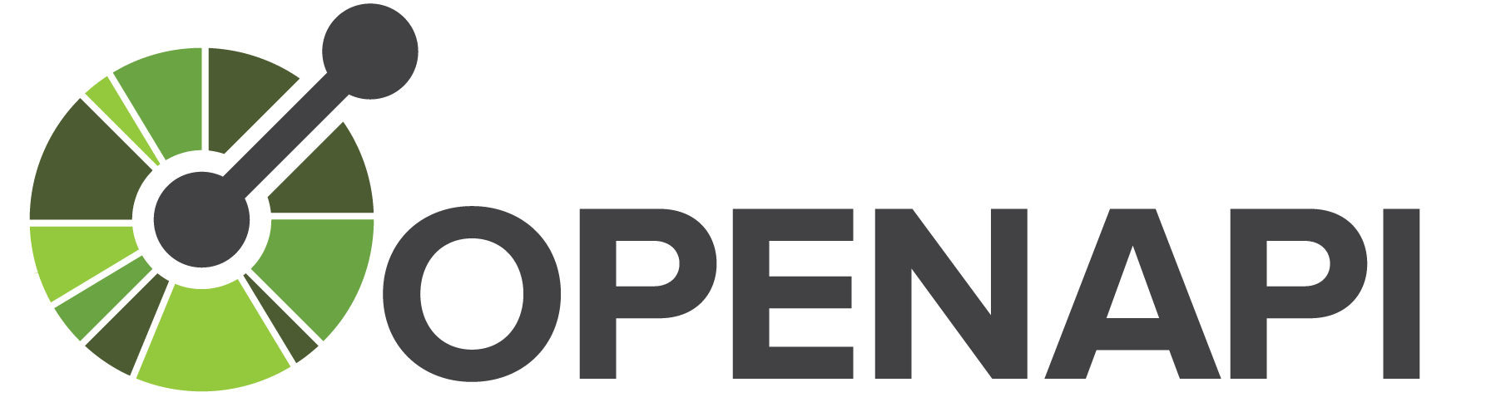






Wykorzystane technologie
Architektura mikroserwisów
Notes:
Na kolejnym slajdzie zaprezentowano wykorzystane w aplikacji technologie.
Technologie podzielono na 3 grupy:
- Pierwszą grupą są, technologie wykorzystane w implementacji mikroserwisów: m.in. język Java, biblioteki Spring Boot oraz bibliotek reaktywne Reactor.
Drugą grupę stanowią technologie wykorzystane do stworzenia aplikacji klienckiej, m.in. TypeScript, Angular.
- Z kolei do 3 grupy należą technologie wykorzystane do wdrożenia aplikacji czyli oprogramowanie do konteneryzacji Docker, oraz platforma Okteto umożliwiającą uruchamianie aplikacji z wykorzystaniem systemu do zarządzania kontenerami jakim jest Kubernetes.
--------
Poszczególne mikroserwisy zostały zbudowane z wykorzystaniem architektury warstwowej. Każdy serwis składa się z 3 warstw – warstwy interfejsu API, warstwy serwisów oraz warstwy danych.

Slide 4
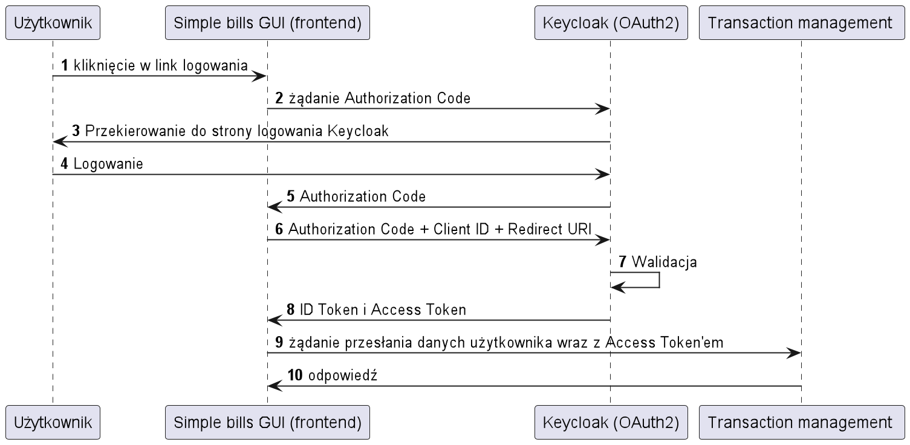
Uwierzytelnianie z wykorzystaniem OAuth 2.0 / OpenID Connect
uwierzytelniania i autoryzacji wykorzystano
Notes:
W celu umożliwienia logowania się użytkowników wykorzystano zewnętrzną aplikację Keycloak, która pełni funkcję dostarczyciela tożsamości użytkowników. Uwierzytelnianie i autoryzacja możliwa jest dzięki wykorzystaniu protokołu OAuth 2.0 oraz Open ID Connect.
Na slajdzie pokazano diagram sekwencji ilustrujący proces logowania użytkownika na który składa się m.in. uzyskanie tokenu JWT oraz wysłanie żądania zawierającego token w nagłówku. Jest to rodzaj przepływu zdefiniowanego w protokole OAuth2.0 który nazywa się Authorization Code Flow.

Slide 5
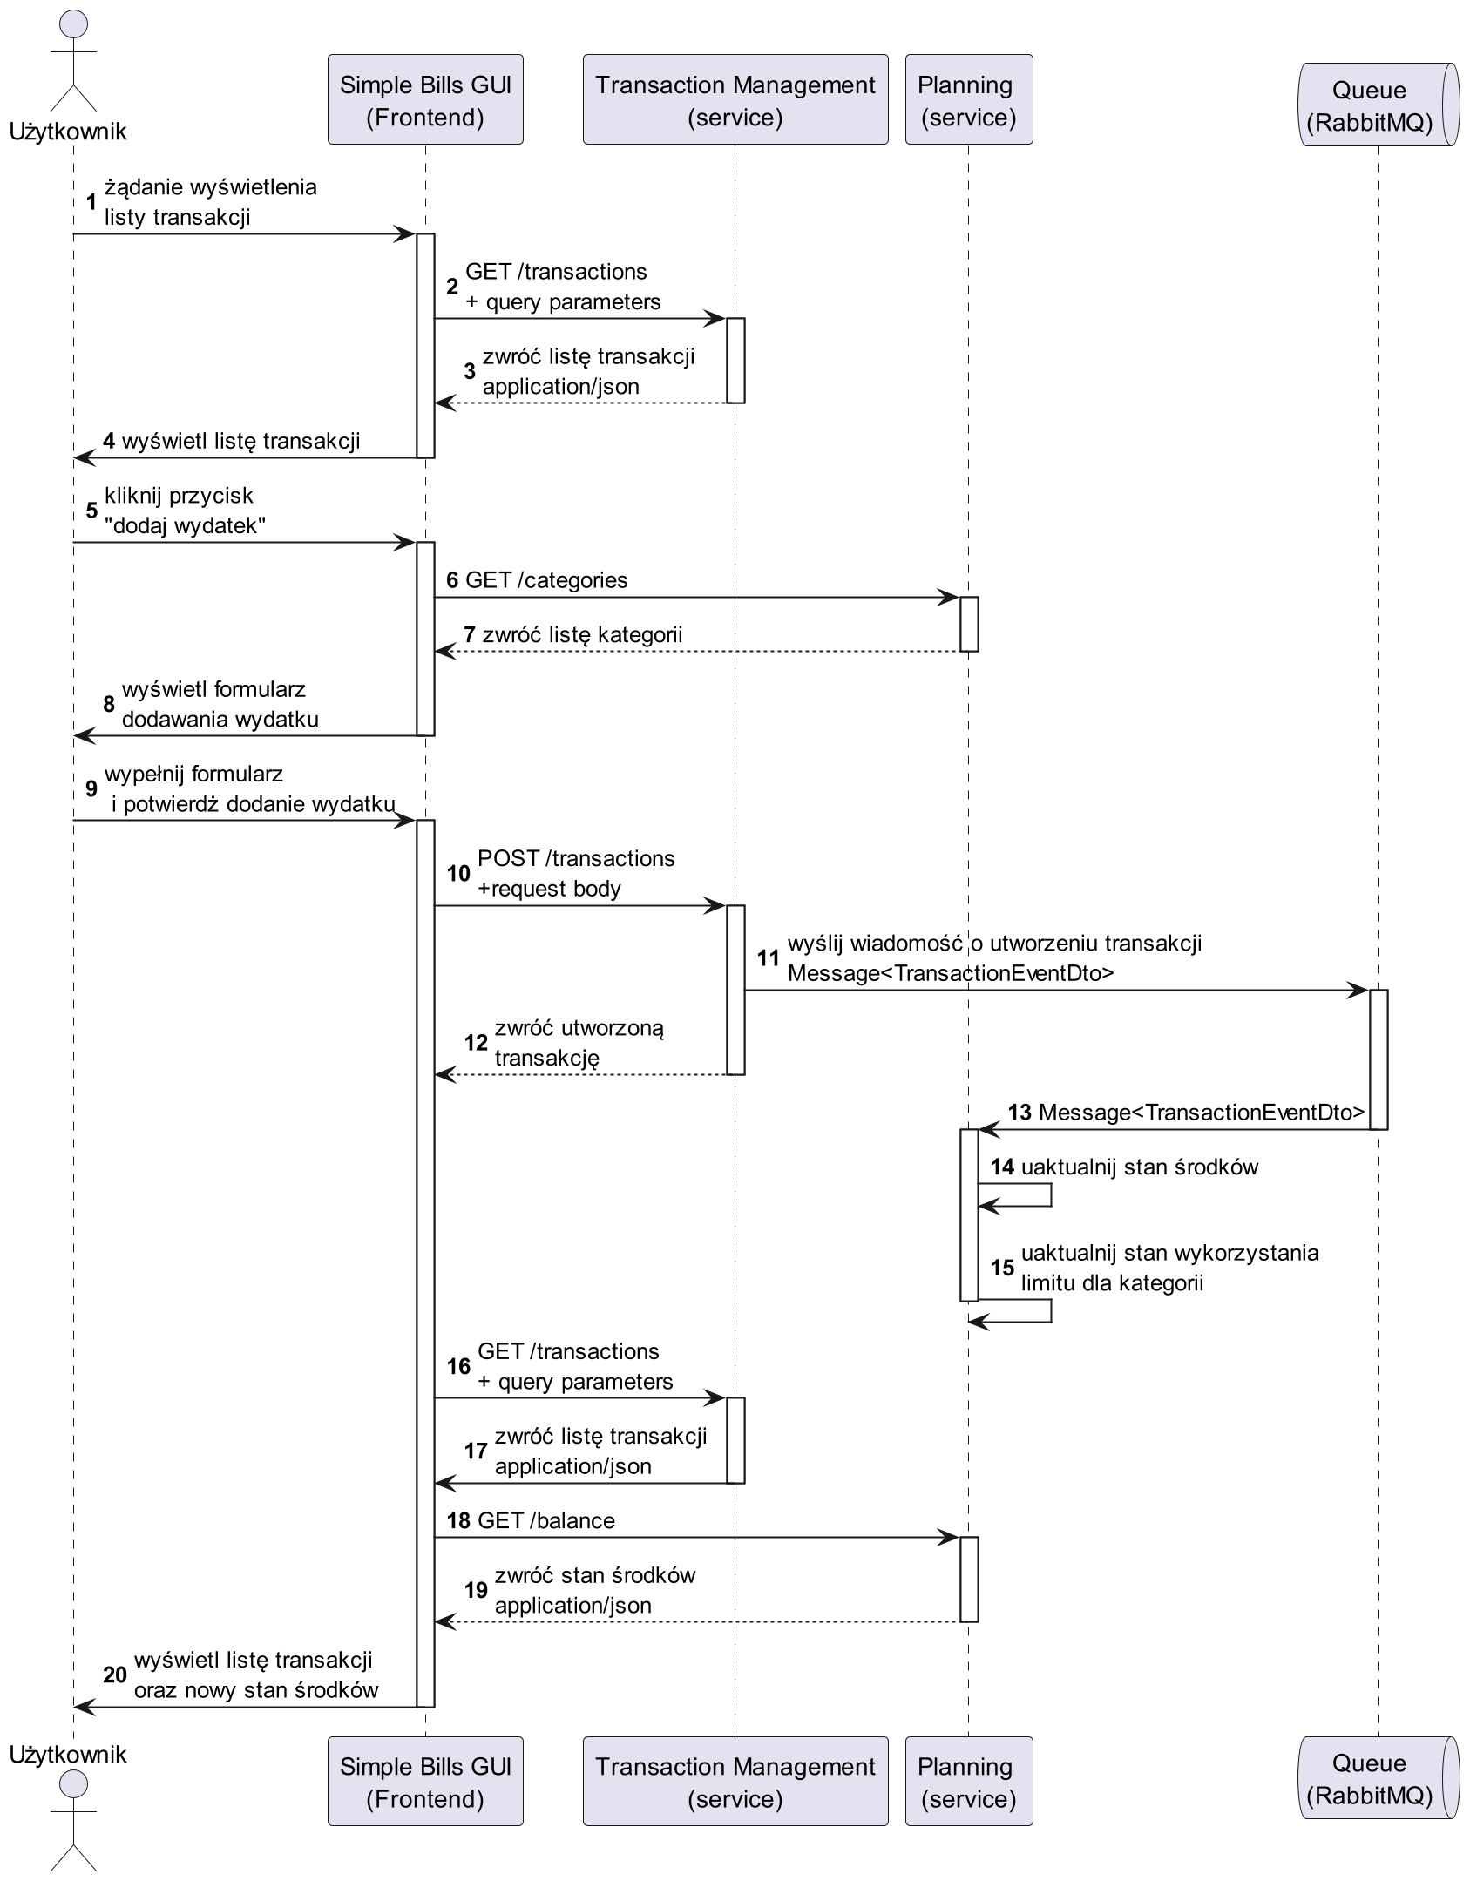
Diagram sekwencji – przypadek użycia „Dodaj przychód/wydatek”
Notes:
Na kolejnym slajdzie przedstawiono diagram sekwencji dla jednego z wybranych przypadków użycia, którym jest konkretnie przypadek „Dodaj przychód/wydatek”.
W celu obsłużenia tego przypadku użycia jak widać na diagramie wykorzystane zostaną dwa mikroserwisy: Transaction management oraz Planning, a także aplikacja kliencka oraz broker wiadomości.
Podkreślić tutaj należy że przy realizacji tego przypadku użycia, komunikacja pomiędzy mikroserwisami odbywa się wyłącznie asynchronicznie.
PREZENTACJA APLIKACJI
Przejdę teraz do prezentacji działania aplikacji, a będzie to właśnie realizacja przypadku użycia dodaj komponent.

Slide 6
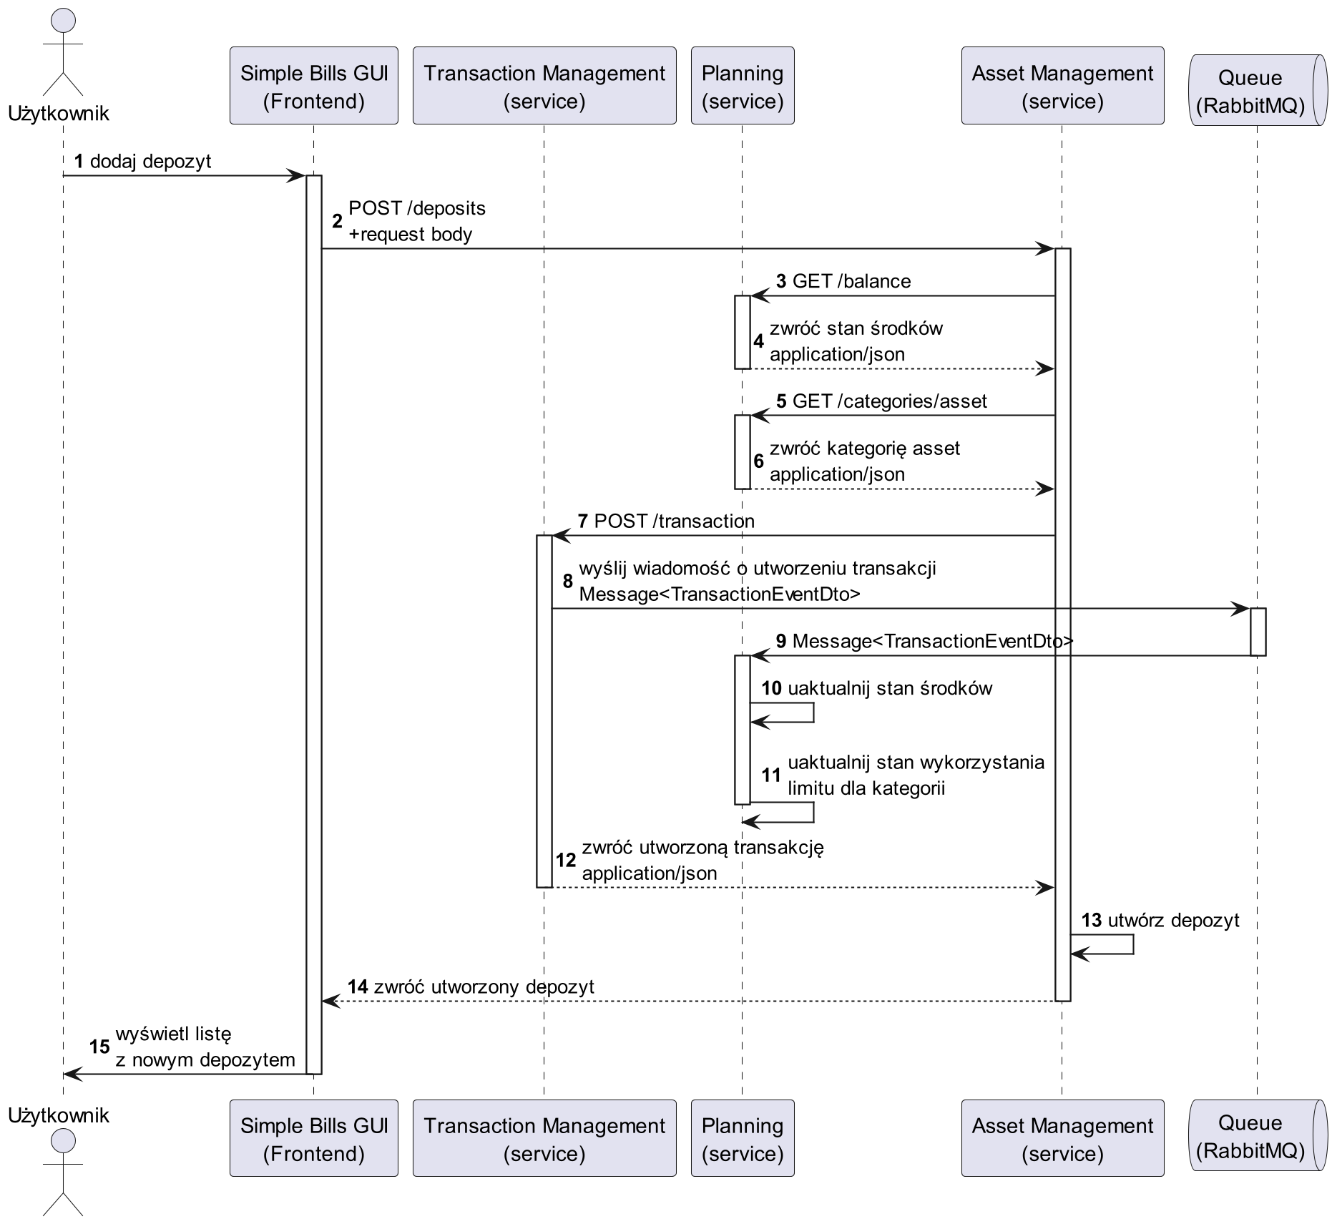
Diagram sekwencji – przypadek użycia „Dodaj depozyt”
Notes:
Na następnym slajdzie z kolei przedstawiono diagram przypadku użycia „Dodaj Depozyt”. W tym przypadku komunikacja pomiędzy mikroserwisami odbywa się nie tylko asynchronicznie, ale również synchronicznie. Jak widać na diagramie mikroserwis Asset management, wykonuje serie synchronicznych żądań do serwisu Planning następnie do serwisu Transaction Management. Synchroniczna komunikacja używana jest tylko wtedy kiedy dany serwis potrzebuje natychmiast uzyskać dane z innego serwisu.

Slide 7
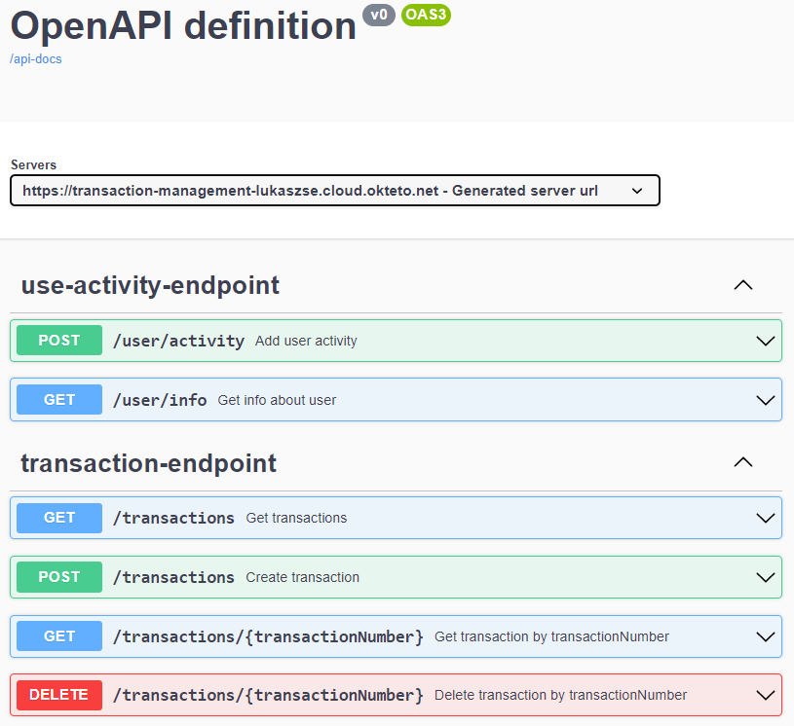


Dokumentacja punktów końcowych REST API
@Operation(summary = "Get transaction by transactionNumber") @ApiResponses(value = { @ApiResponse(responseCode = "200", description = "Transaction found", content = {@Content(mediaType = APPLICATION_JSON_VALUE, schema = @Schema(implementation = Transaction.class))}), @ApiResponse(responseCode = "404", description = "Not found", content = @Content), @ApiResponse(responseCode = "401", description = "Unauthorized", content = @Content)}) @GetMapping(value = "/{transactionNumber}", produces = APPLICATION_JSON_VALUE) public Mono<ResponseEntity<Transaction>> findTransactionByTransactionNumber(@RequestHeader("username") final String username, @PathVariable final Integer transactionNumber) { log.info("Find transaction with number={} for user={}", transactionNumber, username); return transactionService.findTransactionByTransactionNumber(username, transactionNumber) .doOnSuccess(transaction -> log.info("Transaction with number={} for user={} successfully found.",
transaction.getTransactionNumber(), transaction.getUser())) .map(ResponseEntity::ok); }
Notes:
W ramach pracy przygotowano również dokumentację punktów końcowych REST API. W tym celu wykorzystano bibliotekę Spring OpenAPI Webflux umożliwiającą automatyczne generowanie dokumentacji bezpośrednio z kodu punktów końcowych, z wykorzystaniem adnotacji które umożliwiają rozszerzanie dokumentacji czy tworzenie dodatkowych opisów.
Dzięki tej bibliotece Spring automatycznie tworzy dokumentację w formacie JSON a także udostępnia ją online w formie graficznej.

Slide 8
Automatyczne testy jednostkowe oraz integracyjne
def "should uprate balance correctly"() { given: "prepare TransactionEventDto" def transactionEventDto = TransactionBalanceSpecUtils.prepareTransactionEventDto(transactionAmount as BigDecimal, actionType) when: "invoke updateBalance method" def balanceAfterUpdate = TransactionBalanceUtils.updateBalance(balanceBeforeUpdate as BigDecimal, transactionEventDto) then: "should calculate balance correctly" balanceAfterUpdate == expectedBalanceAfterUpdate where: transactionAmount | actionType | balanceBeforeUpdate || expectedBalanceAfterUpdate -100 | ActionType.CREATION | 5000 || 4900 100.22 | ActionType.CREATION | 232.22 || 332.44 -99.99 | ActionType.UPDATE | 5000 || 4900.01 99.99 | ActionType.UPDATE | 5000 || 5099.99 -344.03 | ActionType.DELETION | 1000.33 || 1344.36 150 | ActionType.DELETION | 200 || 50 }
Notes:
W celu sprawdzenia poprawności działania poszczególnych funkcji zaimplementowano testy jednostkowe. W tym celu wykorzystano środowisko testowe Spock oraz język Groovy.
Przykładowy prosty test jednostkowy służący do testowania statycznej metody pokazany jest na slajdzie. Wykorzystano tutaj metodę DDT, pozwalającą na sprawdzenie wielu przypadków w jednej metodzie testowej.
Testy jednostkowe wykorzystano także do testowania bardziej skomplikowanych funkcji systemu wymagających zbudowania kontekstu aplikacji oraz stworzenia protez (mocków).
W aplikacji zaimplementowano również testy integracyjne.
Aby przetestować łączność z zewnętrznymi systemami w tym przypadku z bazą danych MongoDB oraz brokerem wiadomości RabbitMQ skorzystano z bibliotek Testcontainers umożliwiających uruchamianie tych systemów w tymczasowych kontenerach testowych z wykorzystaniem Dockera.

Slide 9
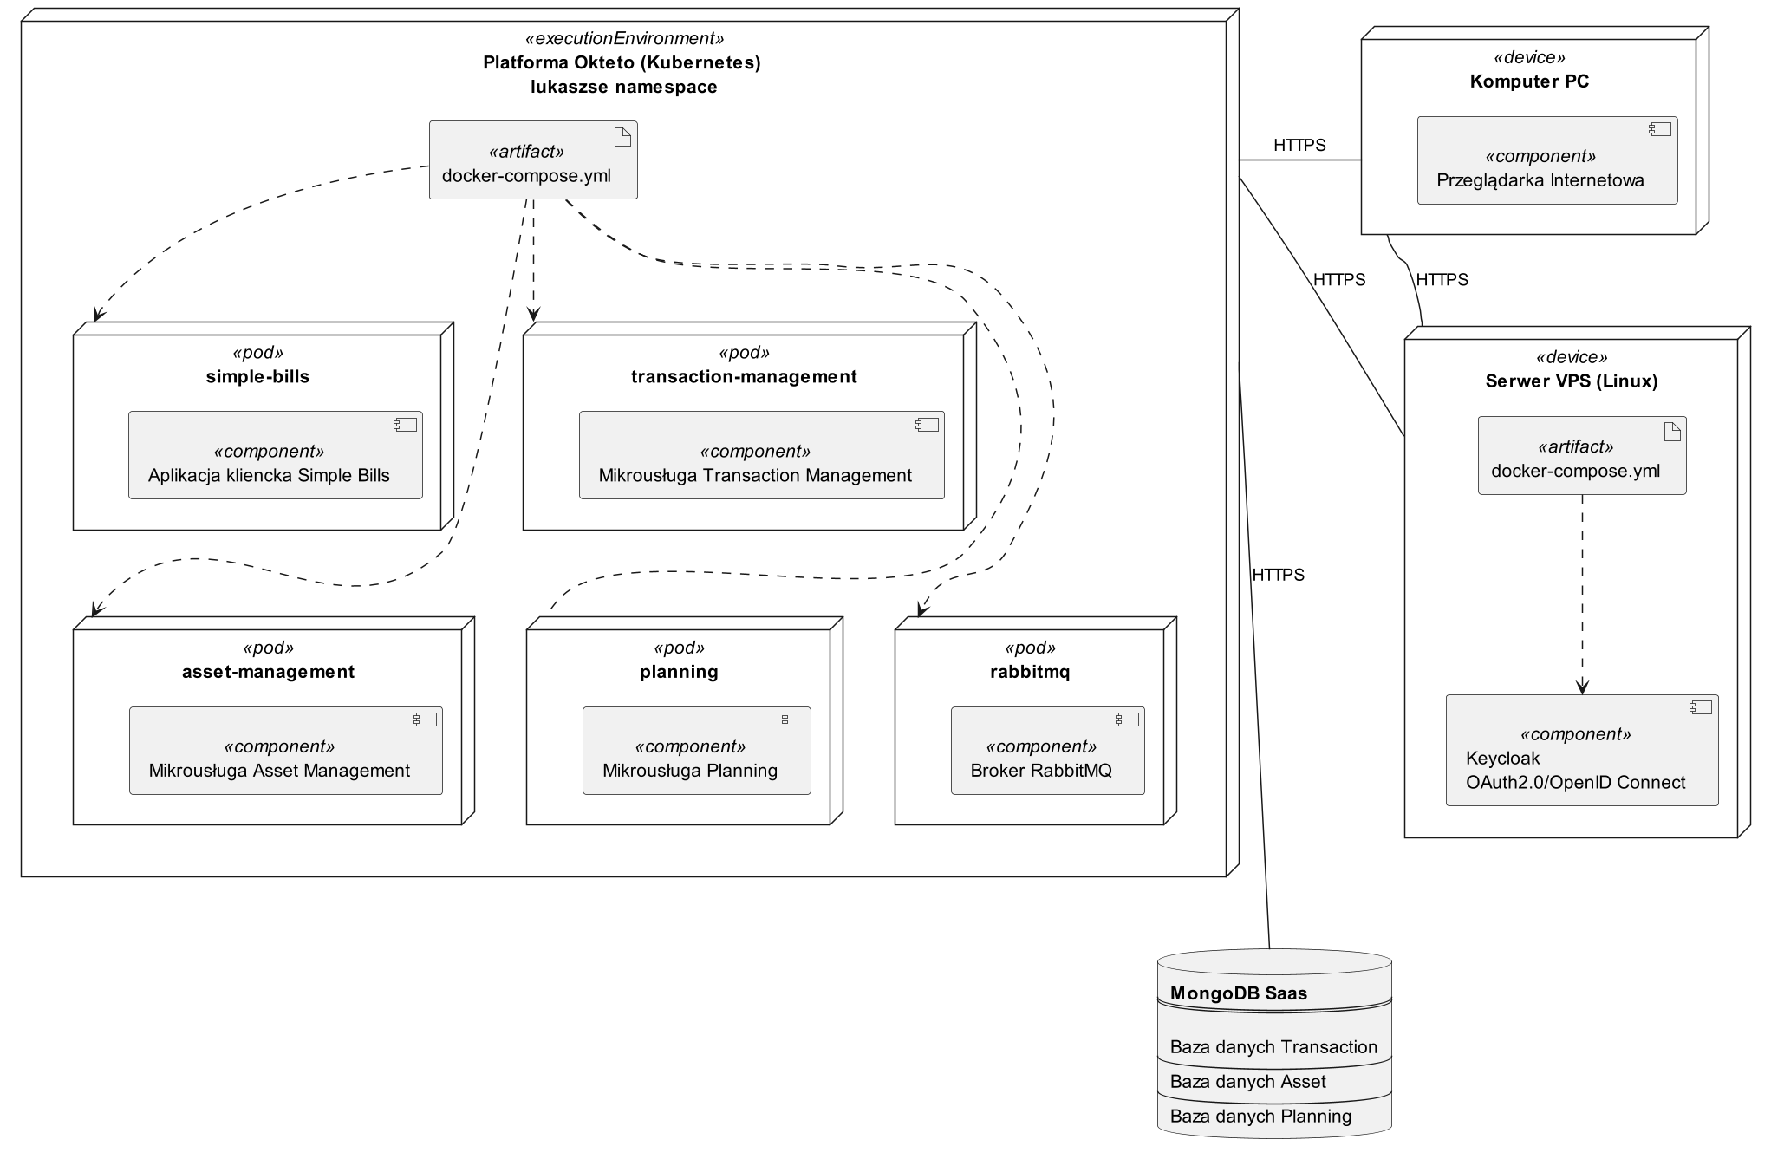
Wdrożenie wszystkich składników systemu
Notes:
Ostatnim etapem pracy było wdrożenie aplikacji. W tym celu skorzystano z platformy Okteto, która oferuje możliwość uruchamiania aplikacji z wykorzystaniem systemu Kubernetes. Platforma Okteto wspiera przy tym możliwość uruchamiania/wdrażania aplikacji z wykorzystaniem plików Docker Compose.
Na platformie Okteto uruchamiane są wszystkie aplikacje w tym aplikacja kliencka, 3 mikroserwisy oraz aplikacja RabbitMQ.
Baza danych z kolei danych znajduje się na zewnętrznym systemie. W tym przypadku skorzystano z bazy danych MongoDB w modelu Software as a Service.
Na serwerze zewnętrznym znajduje się również aplikacja Keycloak wdrożona również z wykorzystana pliku docker-compose.

Slide 10


Podsumowanie
Brak obsługi transakcji w rozumieniu ACID, oraz redundancja danych.
Większe niż w przypadku aplikacji monolitycznych skomplikowanie systemu.
Zastosowanie brokera wiadomości, zamiast brokera zdarzeń.
Zastosowanie architektury warstwowej, która poprzez tworzenie zależności pomiędzy warstwami, nie pozwala na luźne powiązanie komponentów jak np. w przypadku architektury heksagonalnej.
Wady
Łatwa skalowalność pozioma mikroserwisów.
Modularność ułatwiająca rozbudowę.
Asynchroniczna komunikacja pomiędzy mikroserwisami.
Współbieżne przetwarzanie danych.
Gotowość do wdrożenia na docelowym systemie z wykorzystaniem konteneryzacji.
Zalety
Notes:
Przejdę teraz do podsumowania.
Żaden system nie jest idealny, więc i ten posiada wady
Jedną z największych wad jest w tym przypadku brak możliwości obsługi transakcji w rozumieniu ACID oraz redundancja danych. (Atomicity - niepodzielność, consistency - spójność, isolation - izolacja, durability - trwałość)
Istotna wadą jest również duże skomplikowanie systemu, a co za tym idzie czasochłonność implementacji większa niż w przypadku monolitów
Wadą jest również zastosowanie brokera wiadomości zamiast brokera zdarzeń, przez co zaimplementowanie pełnej architektury opartej o zdarzenia, nie jest możliwe.
Można by również uznać że wadą jest zastosowana w mikroserwisach architektura warstwowa tworząca w praktyce wiele powiązań między poszczególnymi komponentami, przez co nie może być mowy o pełnej modularności. Rozwiązaniem tu mogła by być architektura heksagonalna, dzięki której możliwe jest tak naprawdę tworzenie luźno powiązanych komponentów, które mogą stanowić swego rodzaju niezależne komórki w ramach jednego mikroserwisu, reagujące na zmiany otoczenia, a można by powiedzieć że tymi zmianami otoczenia w praktyce są zdarzenia. System oczywiście posiada również szereg zalet:
Największa zaletą jest łatwa skalowalność pozioma systemu
Zaletą jest również modularność na poziomie poszczególnych mikroserwisów, ułatwiająca rozbudowę.
Dzięki zastosowaniu brokera wiadomości, komunikacja może odbywać się asynchronicznie, co wpływa zarówno na wydajność, skalowalność oraz możliwość łatwiejszej rozbudowy luźno powiązanych serwisów.
Zastosowanie bibliotek reaktywnych z kolei sprawia że dane przetwarzane są współbieżnie
Aplikacje zostały również tak przygotowane, że można je łatwo wdrożyć z wykorzystaniem konteneryzacji (m.in. przy wykorzystaniu Docker Compose) Podsumowując ostatecznie udało się stworzyć skalowalny system, o podstawowej funkcjonalności, który dzięki modułowej budowie może być jednak łatwo rozszerzany.

Slide 11
Dziękuję za uwagę!

